Slide 1
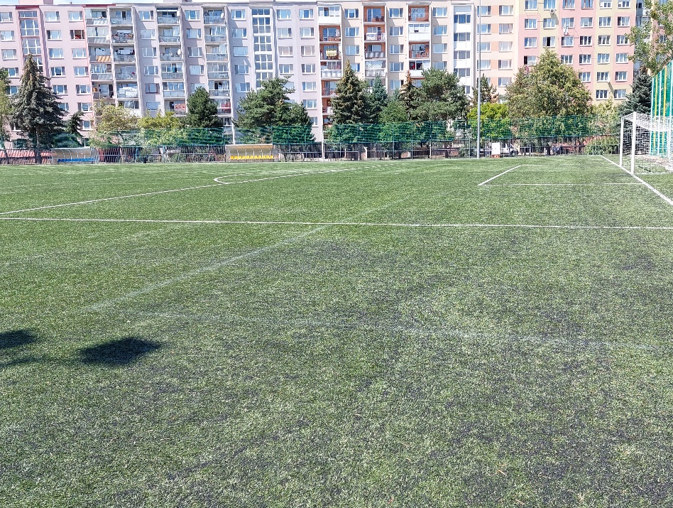

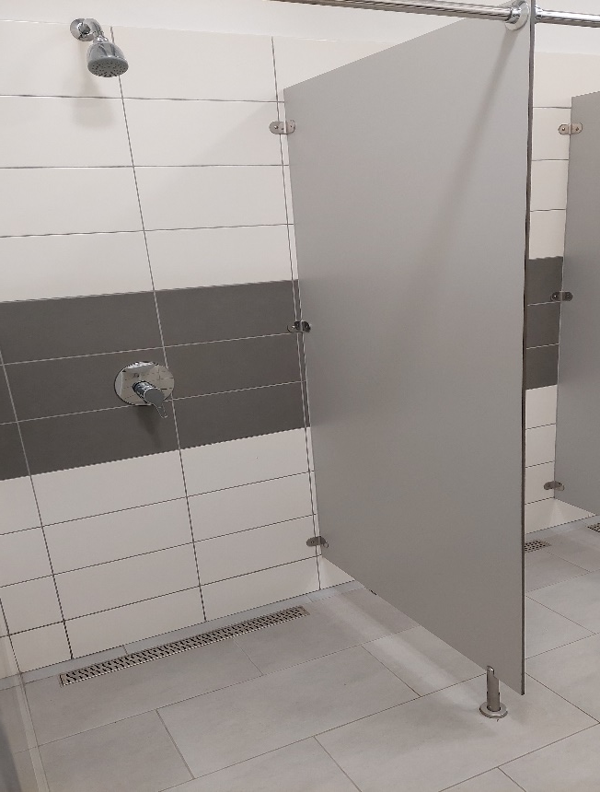
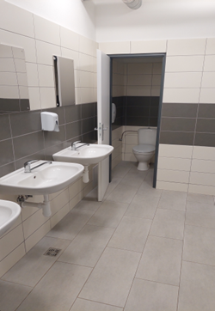
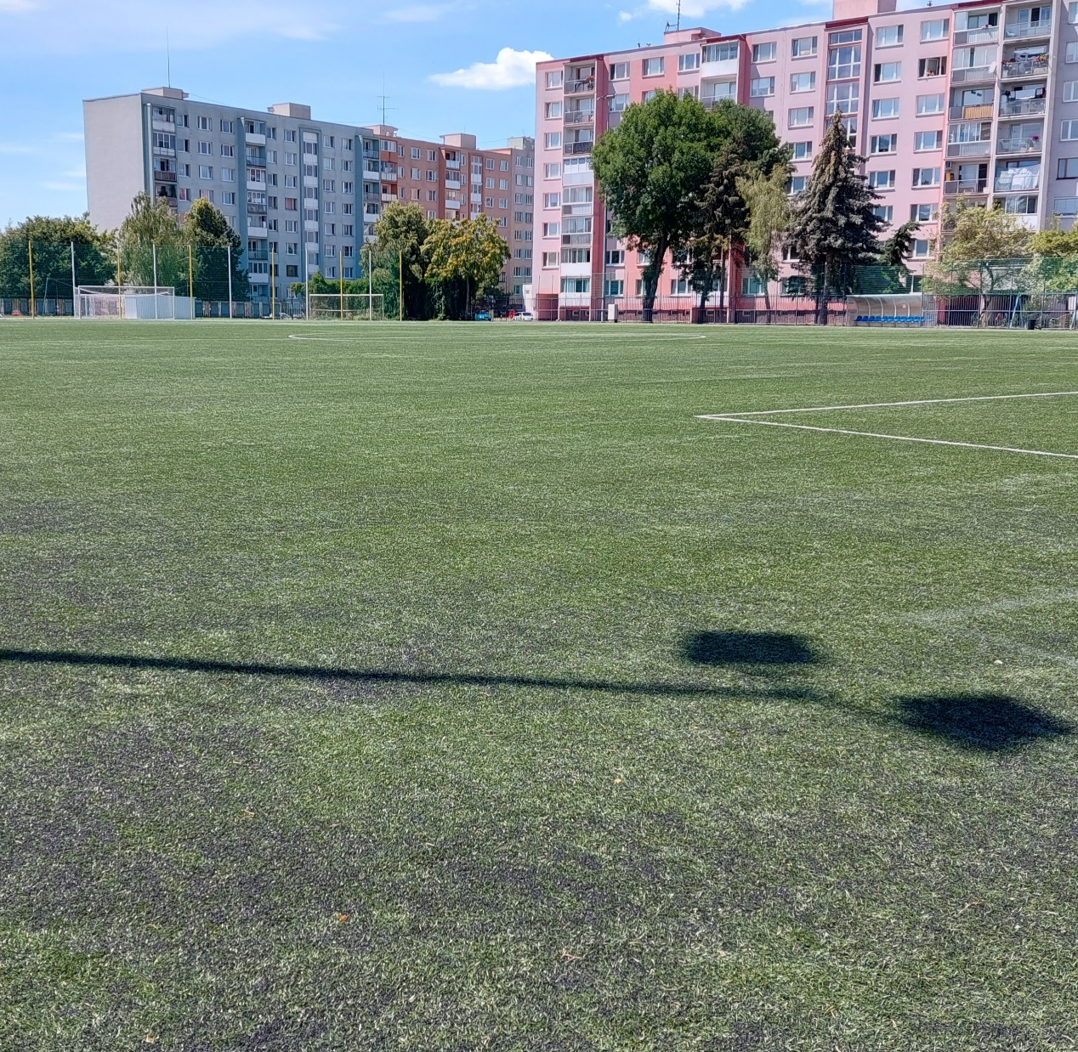
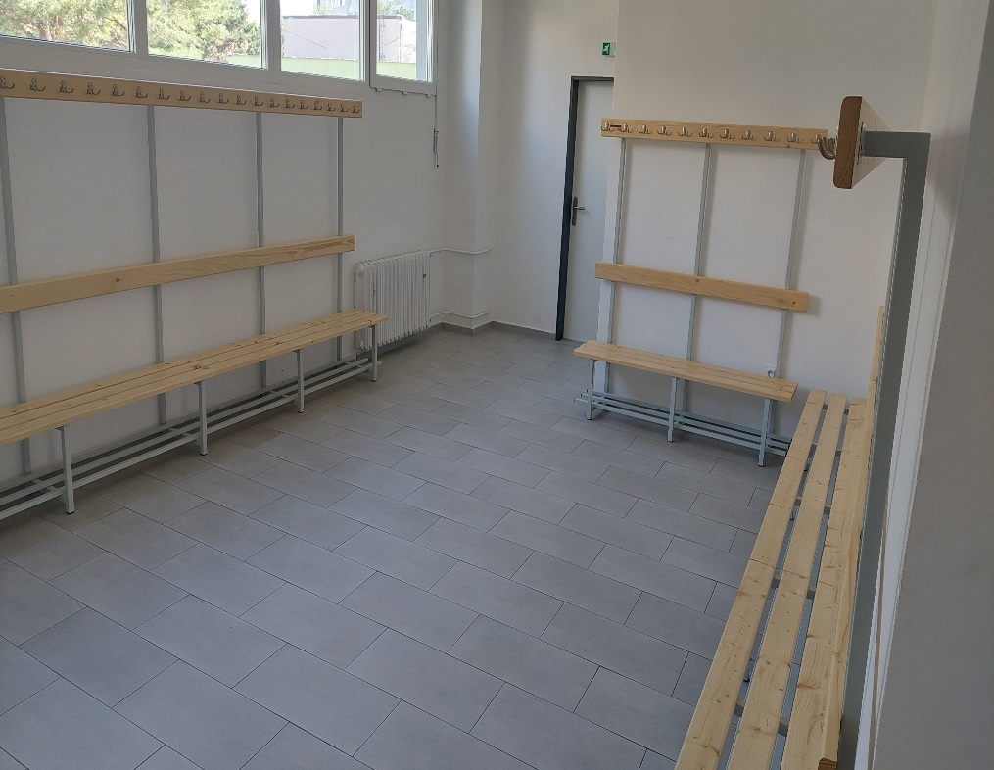
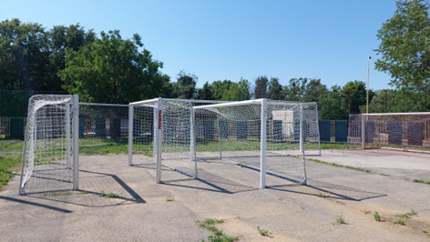
Hodiny pre verejnosť, športové kluby
KDE:
Užhorodská 39 Košice,Ihrisko s umelou trávou
Celoročná prevádzka s top servisom a údržbou ihriska
MOŽNOSTI:
Organizovania Turnajov
Organizovanie Majstrovských a prípravných zápasov
Organizovanie Teambuilding
K DISPOZÍCII :
Komfortne zariadené šatne
Umelé osvetlenie ihriska
Prenosné brány s rozmermi: 7x2,4m; 5x2m; 3x2m

Slide 2

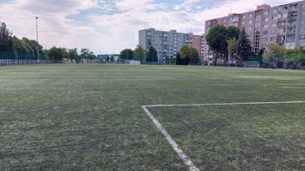
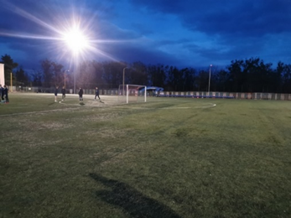
Cenník
Celé ihrisko
105 metrov x 68 metrov
Jednorazový prenájom :
60minút 50€
90 minút 80€
Cena zahŕňa: - ihrisko
- komfortná šatňa (bližšie informácie poskytne správca TFI)
Dlhodobý, pravidelný prenájom:
potrebné je kontaktovať Magistrát mesta Košice za účelom uzatvorenia zmluvy: prenajomsportovisk@gmail.com
Nájomné bolo určené vo výške 30,- Eur/tréningová jednotka.
Prevádzkové náklady súvisiace s prevádzkou a údržbou ihriska boli stanovené vo výške 10,-Eur/tréningovú jednotku
Tréningová jednotka trvá 90 minút.

Slide 3
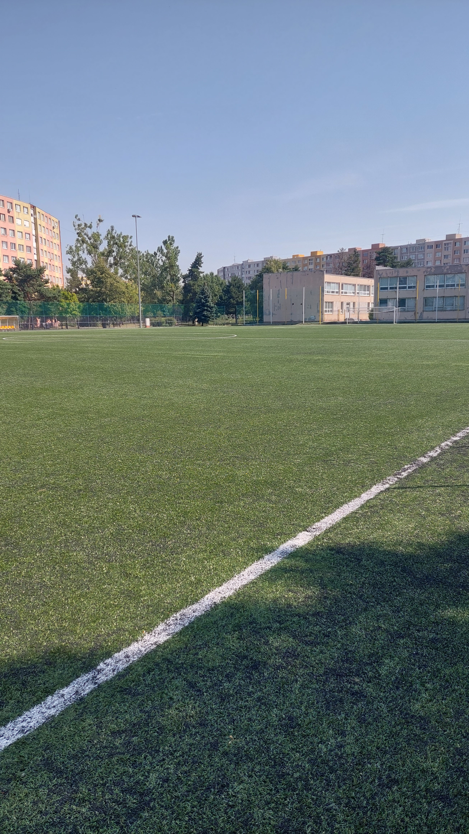
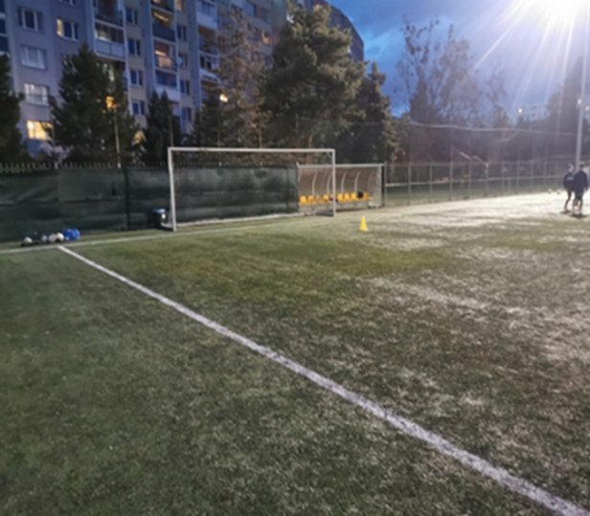
Cenník
½ Ihriska
52,5 metrov x 34 metrov
Jednorazový prenájom:
60minút 30€
90minút 60€
Cena zahŕňa: - ihrisko
- komfortná šatňa (bližšie informácie poskytne správca TFI)
Dlhodobý, pravidelný prenájom:
potrebné je kontaktovať Magistrát mesta Košice za účelom uzatvorenia zmluvy: prenajomsportovisk@gmail.com

Slide 4
Rezervácia ihriska:
Rezervácia ihriska je možná v pracovných dňoch v čase od 08.00 hod. - 18.00 hod.
Kontakt:
Filippo Komloš - správca športového areálu, mobil : +421 905 318 050
Objednávka na prenájom ihriska:
Ihrisko je možné si objednať iba na základe telefonickej alebo písomnej objednávky doručenej emailom.
Prijímanie objednávok:
Mobil: +421 905 318 050
E-mail: filippo.komlos@kfa.kosice.sk

Slide 5
VYHRADENÉ TERMÍNY PRE VEREJNOSŤ, Športove kluby
Dohodou :
-Telefonicky
-E mailom

